Slide 1
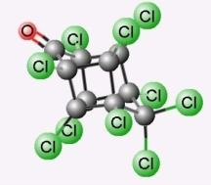


Pollution par les pesticides aux Antilles: un état des lieux de la recherche agro environnementale
Magalie LESUEUR JANNOYER
Florence CLOSTRE,
Céline CARLES,
Philippe CATTAN
Collège E Glissant, mars 2014

Slide 2
Une pollution chronique sur le long terme
la pollution des sols par la CLD est durable,
  sans solution efficace de dépollution actuellement
  (des études en cours)
  Persistance longue, seul le lessivage par les eaux de percolation atténue la pollution
  Dépend de la capacité des sols à retenir la chlordécone
La dépollution naturelle sera lente.

Slide 3
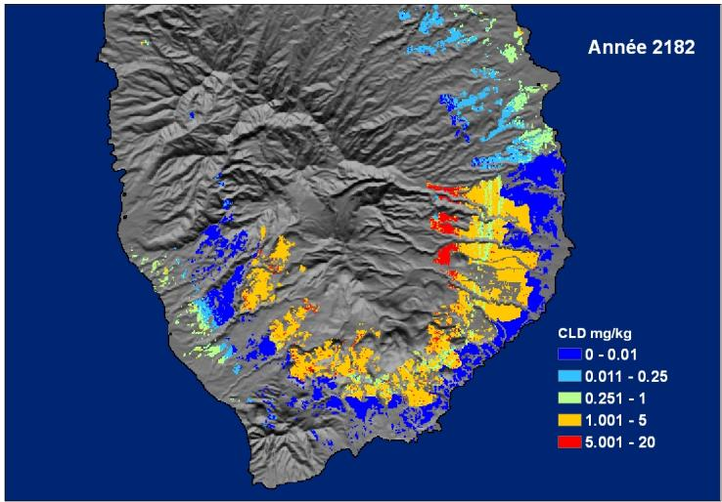
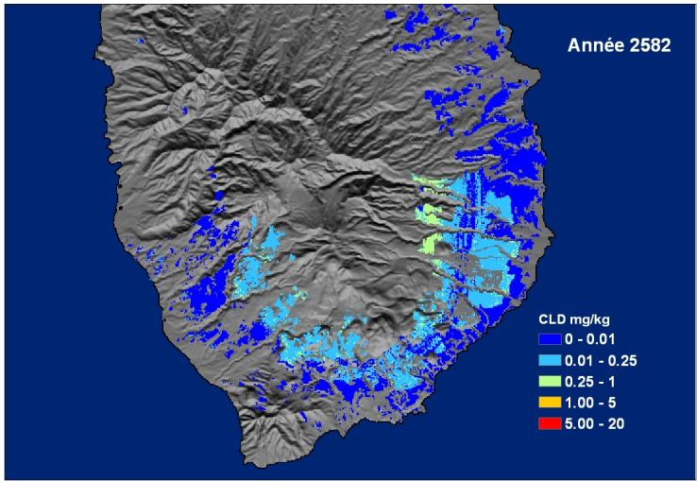
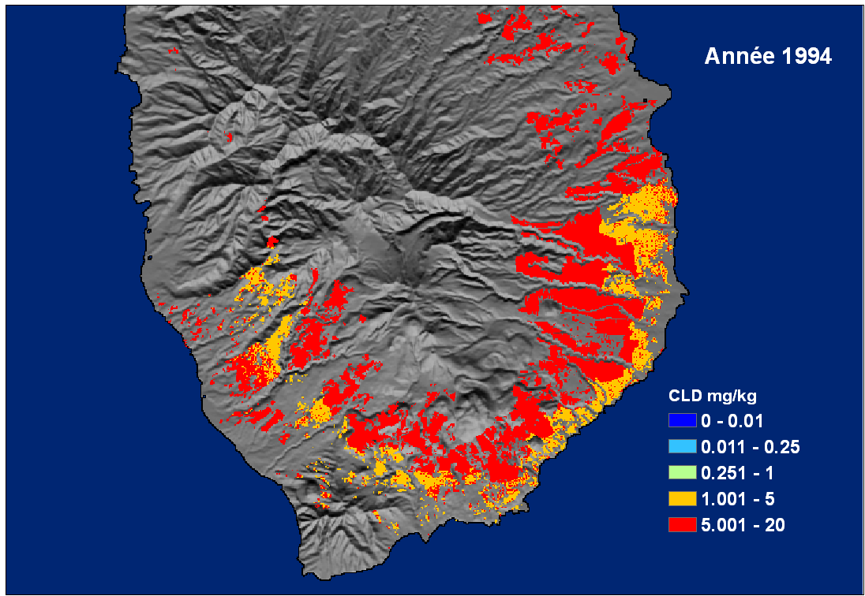
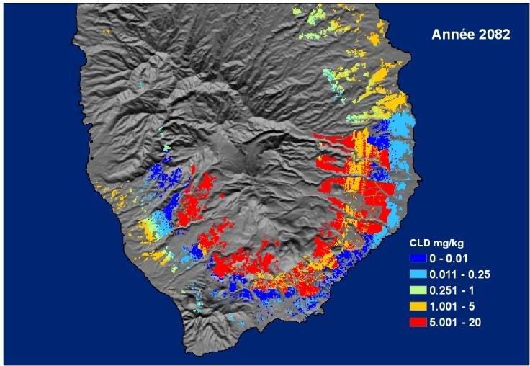
Année 2600
Année 2200
Année 2100
Nitisols et en partie ferralsols assainis
Tous sols assainis
Nitisols en partie assainis
Tous sols fortement pollués
Andosols encore pollués
Pollution CLD 5 1 0.25 0.01 mg/kgSS
Très forte Forte Moyenne Indifférente
Scénario 60 kg/ha/an de Curlone, de 1982 à 1993, Cabidoche, 2011, INRA
Notes:
Les nitisols , moins pollués, sont cependant aujourd’hui tout aussi contaminants pour les eaux et les cultures que les andosols, plus pollués.

Slide 4
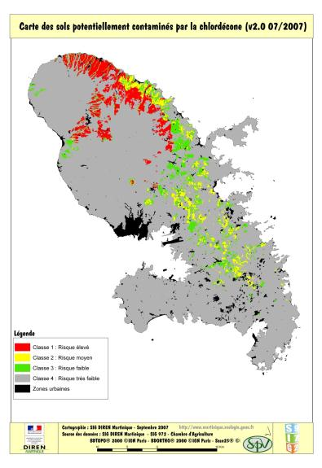
Une pollution chronique sur le long terme
une « faible » partie du territoire pollué
  entre 6 et 12 000 Ha de la SAU martiniquaise
  mais elle impacte tous les milieux et les chaines trophiques, y compris la santé humaine.
Il faut apprendre à vivre avec et à gérer du mieux possible!

Slide 5

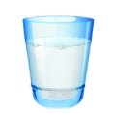
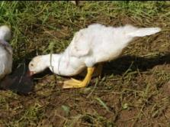

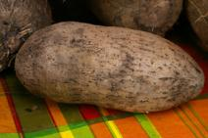
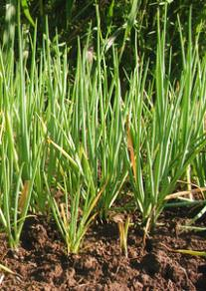
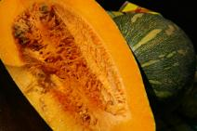
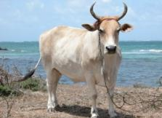
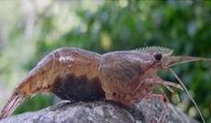


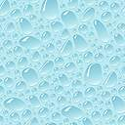
Du sol à l’assiette
Sol = réservoir de CLD
Notes:
Phil
Il y en a partout (pas sur la lune…) – qui sait !
La contamination est éminemment dépendante des conditions de milieu
Processus de transfert, de départ et d’accumulation

Slide 6
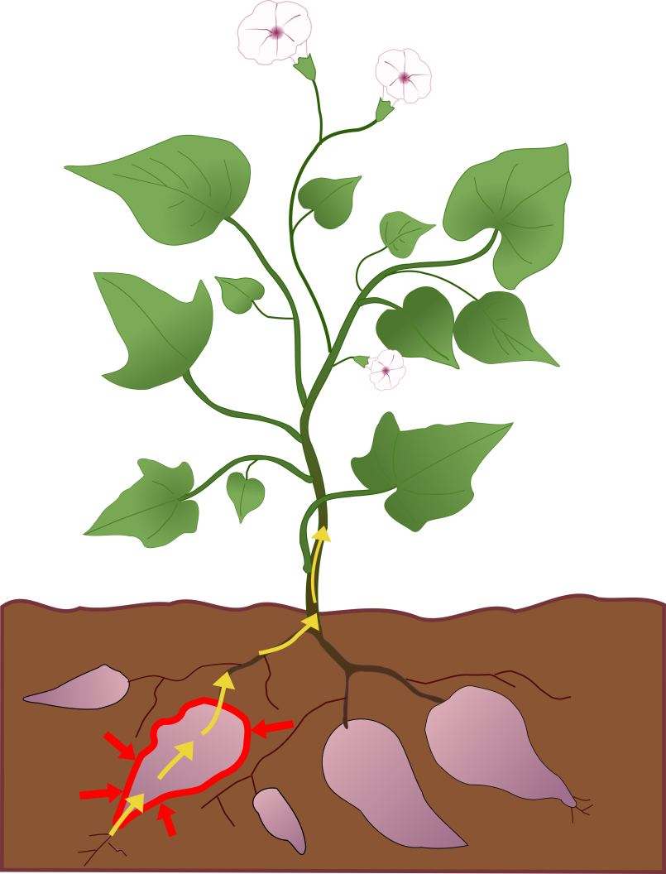
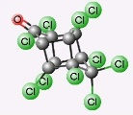

Du sol aux plantes
Plant de patate douce
Teneur en CLD :
sol > racines >> tige > feuilles
fruits
Transfert passif de polluant
3 processus de transferts sol-plante :
absorption par racines fines
adsorption par contact avec le sol
diffusion dans la plante via les flux de sève élaborée (xylème)

Slide 7
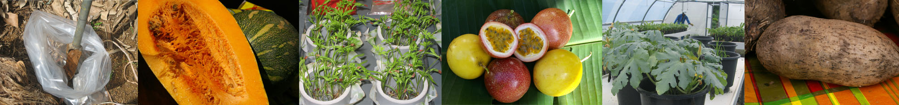
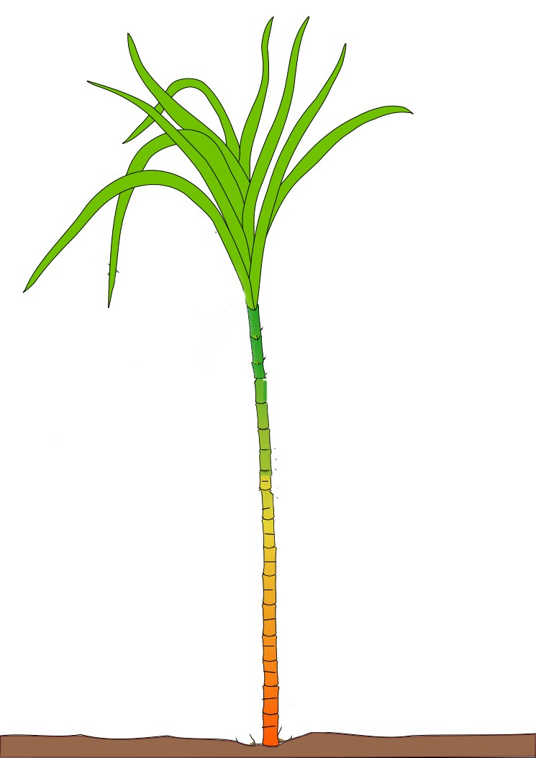
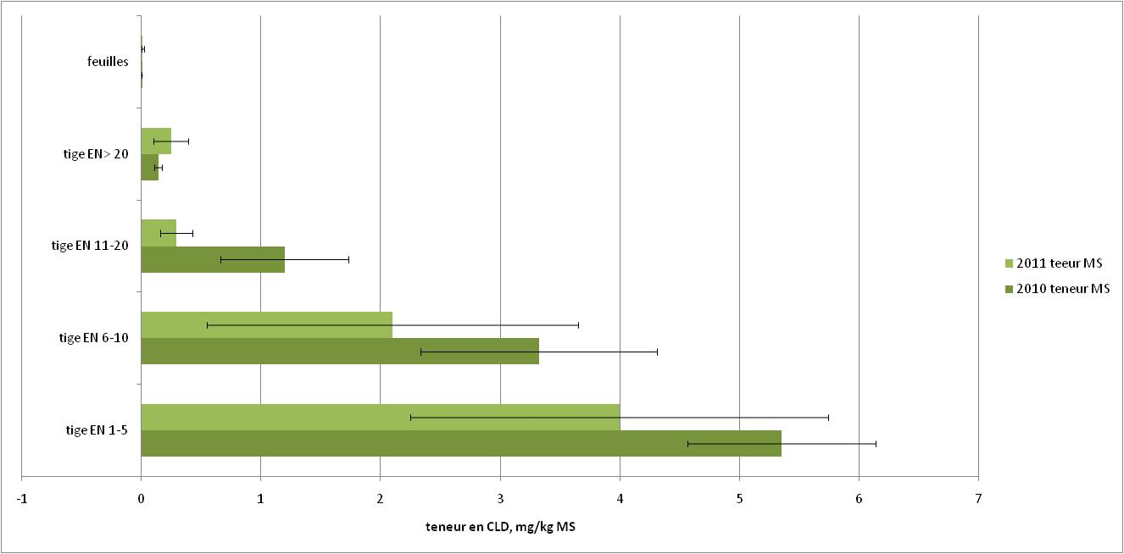
Accumulation le long de la tige de canne
Pas d’effet cumulatif d’une année à l’autre
En général teneur cycle 2 < teneur cycle 1
Corrélation du transfert avec les flux d’eau dans la plante -> transport par la sève brute (xylème)
Mais forte variabilité plante

Slide 8
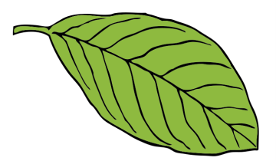
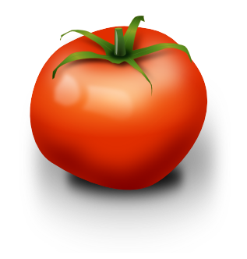
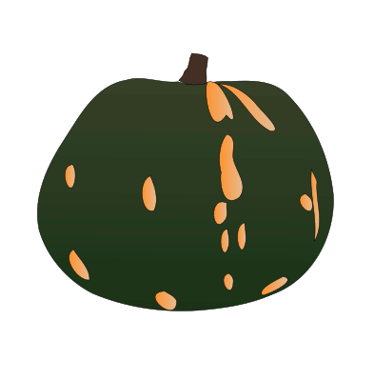
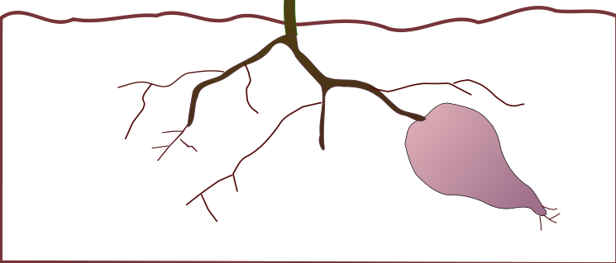

Un schéma général de transfert
Lorsque contact direct avec le sol pollué = adsorption
Taux de transfert faible = pas de transfert actif
◆ Transfert passif via les flux de sève
  impact des flux transpiratoires (photosynthèse)
  position de l’organe puits sur la voie de transfert / tissus « filtres » interposés
  affinité de l’organe, dépendant des vaisseaux de transport de sève
accumulation
translocation
extraction
Importance de la biodisponibilité de la molécule dans le sol et capacité de capture des racines
adsorption
Notes:
Importance de la biodisponibilité de la molécule dans le sol : la contamination des organes végétaux est expliquée par la chlordécone dissoute dans le volume de sol exploré par la plante

Slide 9







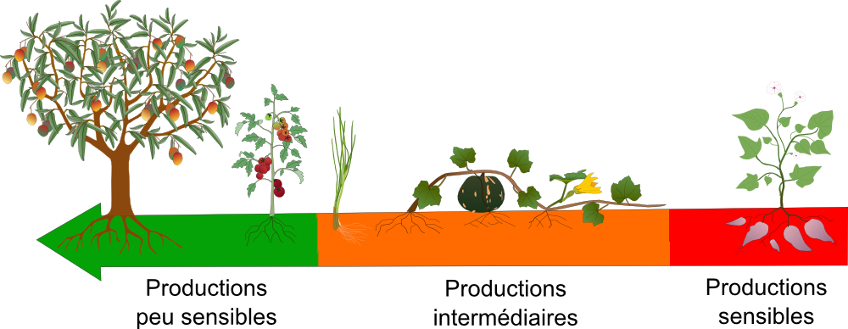








Sensibilité des cultures
3 catégories de réponse pour les organes récoltés
Importance de la position de l’organe
Notes:
Importance de la biodisponibilité de la molécule dans le sol : la contamination des organes végétaux est expliquée par la chlordécone dissoute dans le volume de sol exploré par la plante

Slide 10
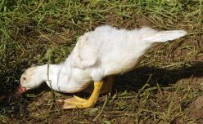
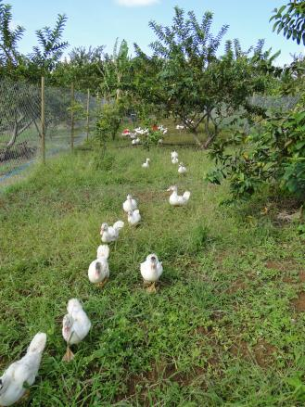
Pour les animaux…
Animaux bioaccumulation / bioconcentration
biomagnification
LMR

Slide 11
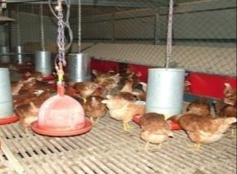
Pour les animaux…
Animaux bioaccumulation / bioconcentration
biomagnification
Mais aussi décontamination en milieu non pollué
Risque pour animaux sur parcours : élevages
familiaux, labels et diversification
Elevages hors sol sont indemnes
LMR

Slide 12
Une gestion intégrée possible
Pour réduire l’exposition des consommateurs et des écosystèmes
  Compréhension des processus
  Limitation des impacts
A différentes échelles: de la parcelle à tout le territoire
  Choix des productions végétales (parcelle)
  Choix des pratiques (parcelle/exploitation)
  Gestion spatialisée des pratiques et des systèmes (bassin versant/territoire)
  Normes et contrôles (territoire)

Slide 13
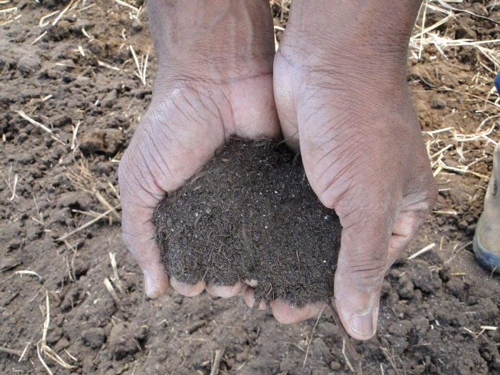
Et la dépollution des sols?
Dépollution de l’eau par charbon actif
Pour sol: utiliser la biodiversité végétale et microbienne
  Extraction par les plantes
  Dégradation par les bactéries et champignons du sol
Autre solution: piéger le polluant dans les argiles et avec la matière organique du sol

Slide 14
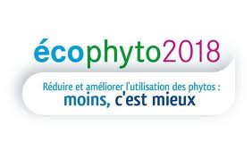
Conclusion
L'utilisation de pesticides en agriculture est encore importante aux Antilles,
Pour éviter de nouvelles crises:
réduire leur utilisation et
orienter la production agricole vers des pratiques durables et agroécologiques
  pour protéger un environnement insulaire fragile
  pour assurer une alimentation saine aux Antillais.

Slide 15
Comment se passer des pesticides grâce à la biodiversité?
Pourquoi?
  Pour éviter les erreurs du passé
  Pour préserver la richesse biologique de notre île
Comment?
  En utilisant les fonctions ou les services que rendent les plantes ou les animaux

Slide 16
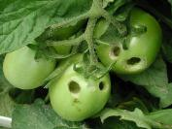
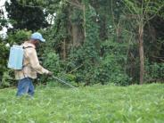
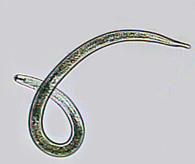
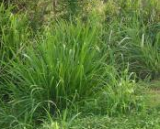
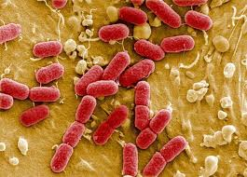

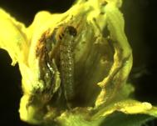
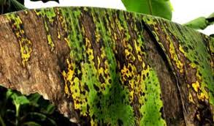
Les pesticides, pour quoi?
Pour limiter les dégâts et la compétition:
Les familles:
  Insecticide
  Bactéricide
  Fongicide
  Nématicide
  Herbicide

Slide 17
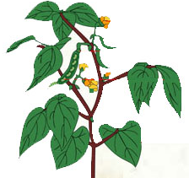

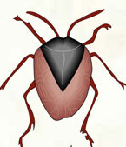
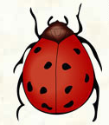




On reconnaît des fonctions à la biodiversité
Compétition
Prédation: lutte biologique avec des auxiliaires
Attraction/répulsion: plantes pièges ou répulsives
effet top-down
effet bottom-up

Slide 18
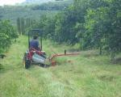
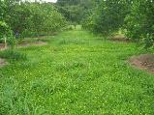
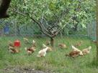
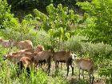
Comment peut on organiser cela sur une parcelle?
Cas des herbicides:
  utilisation des plantes de services et des animaux pour contrôler les mauvaises herbes

Slide 19
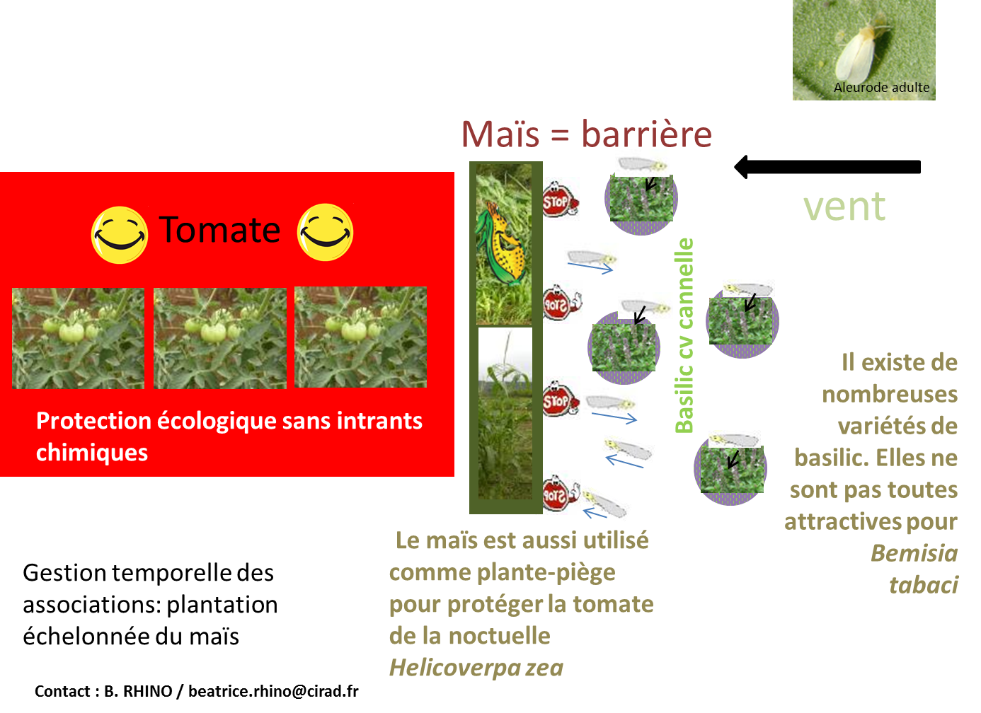
Cas des insecticides
Cas des insecticides

Slide 20
Conclusion:
La biodiversité est utile, il faut la préserver!
Pour mieux l’utiliser il faut donc mieux la connaître….

Slide 21
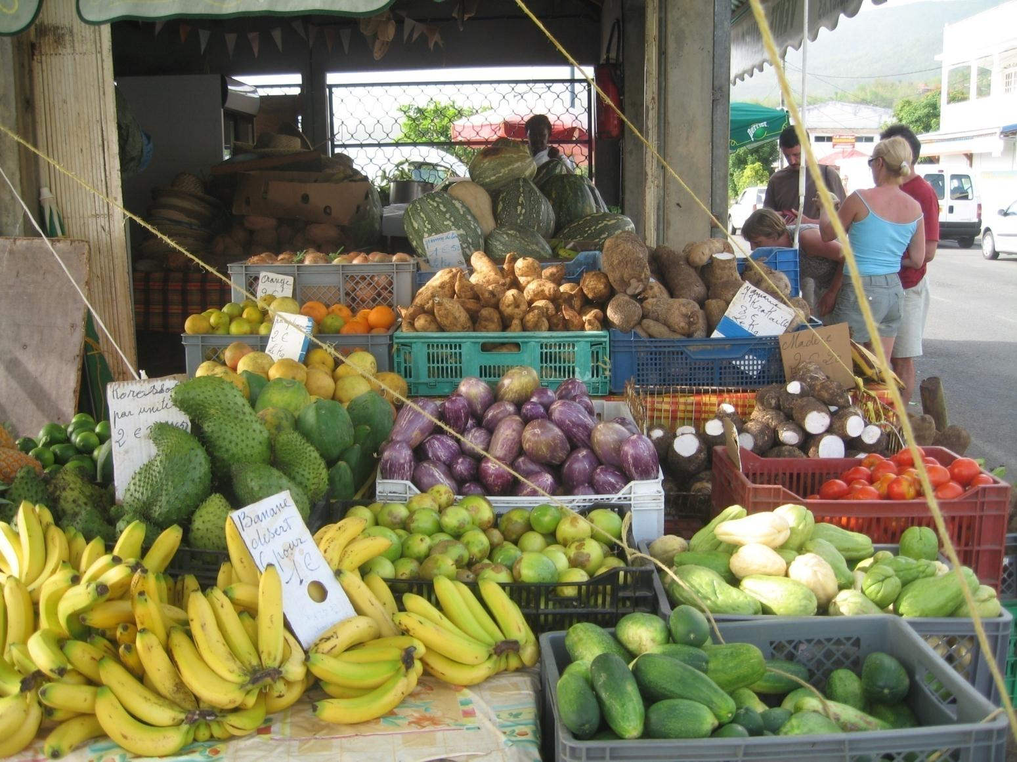









MERCI DE VOTRE ATTENTION

Slide 22
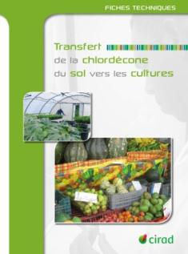
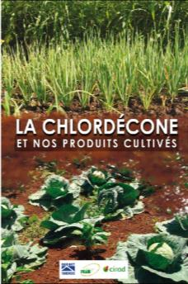
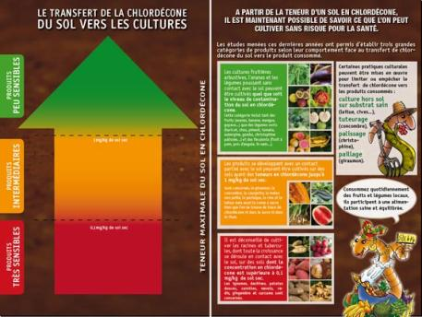
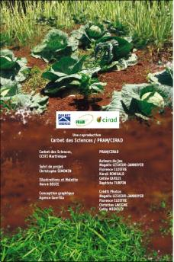
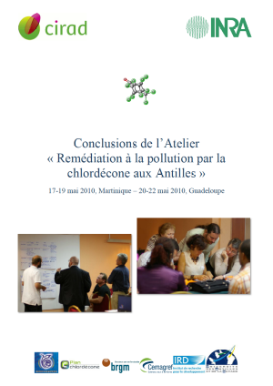




disponibles sur cirad.fr , inra.fr et pram-martinique.org
Informations complémentaires
Les rapports d’étude et des synthèses
Des fiches techniques
Un flyer
Une collaboration sur une mallette pédagogique
(Carbet des Sciences)

Slide 23


Slide 24














Outil d’aide à la décision
0.1 mg/kgSS
1 mg/kgSS
[chld] du sol
▼
▼
▼
Culture non recommandée, risque de non conformité pour [chld] _{sol} > 0.1mg/kg SS
Cultures “sensibles”
Culture non recommandée, risque de non conformité pour [chld]_{sol} >1mg/kgSS
Cultures intermédiaires
Cultures dont le transfert est faible
PAS DE RISQUE DE NON CONFORMITE

Slide 25




Recommandations
Pour le cultivateur :
Substituer certaines cultures (sensibilité au transfert)
Culture hors sol (pot, bac…) pour les cultures nécessitant peu de surface (cives et aromates, laitues…), ajout de MO (à l’étude)
Pour le consommateur :
Lavage minutieux, épluchage
Substituer certains aliments (féculents aériens)
Alimentation diversifiée

Slide 26








Contamination des organes
Ingestion de sol mais aussi animaux, eau et végétaux
Capacité d’extraction de la chlordécone ?
Répartition dans les tissus
Devenir du contaminant
Consommation de matrices
Jaune, gras corporel
Accessibilité

Slide 27


Pour les animaux…
Animaux bioaccumulation / bioconcentration
biomagnification
Mais aussi décontamination en milieu non pollué
demi-vie 83 j
80
demi-vie 70 j
demi-vie 44 j
CLD fixée pour des animaux de 200 kg
ingérant quotidiennement 40 µg de CLD pendant les 500 premiers jours
puis arrêt de l'exposition
demi-vie 32 j
demi-vie 30 j
60
[CLD]corporelle moyenne (µg/kg)
Mahieu, 2012, INRA
40
20
LMR
0
0
200
400
600
800
1000
temps (j)

